Slide 1
Redefinition （再定義）
これまでにない課題を創造するために
テクノロジを活用する
Transformation
変換
Modification （変更）
課題を根本から再設計するために
テクノロジを活用する
Enhancement
Augmentation （拡大）
機能を改善するために
テクノロジで道具を置き換える
強化
Substitution （代替）
機能を変えずに
テクノロジで道具を置き換える
図１２−１ SAMRモデル（Puentedura, 2010 より作成） （p.169)

Slide 2
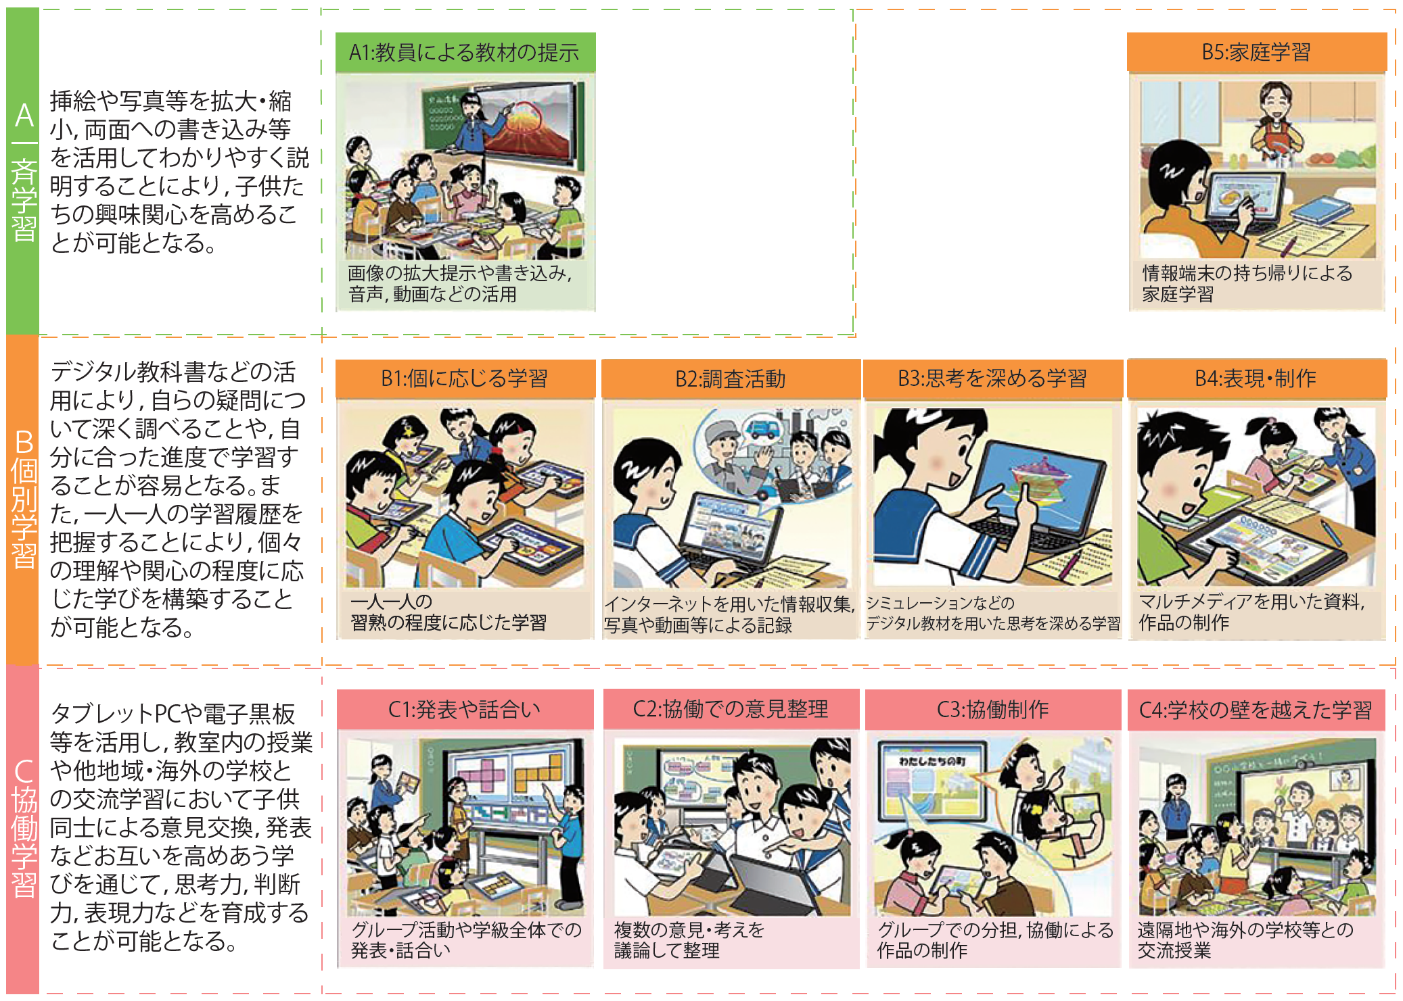
図１２−２ ICTを活用した学習場面例（文部科学省 2014より作成） （p.171)

Slide 3
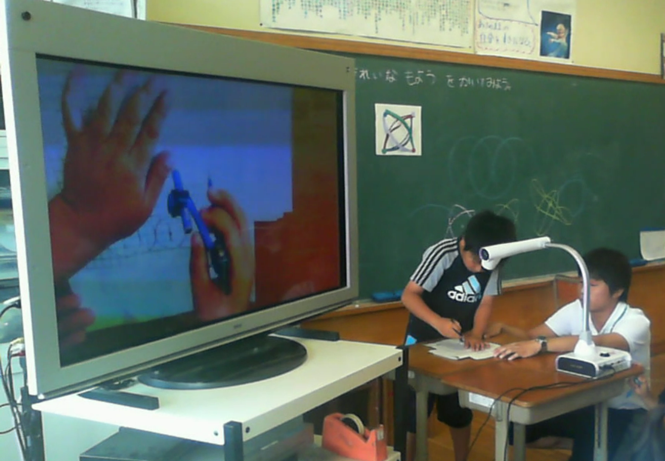
図１２−３ 実物投影機で発表する（p.172）

Slide 4
図１２−４ クラスで考えを共有（p.172）

Slide 5
図１２−５ ドリル学習に取り組む（p.173）

Slide 6
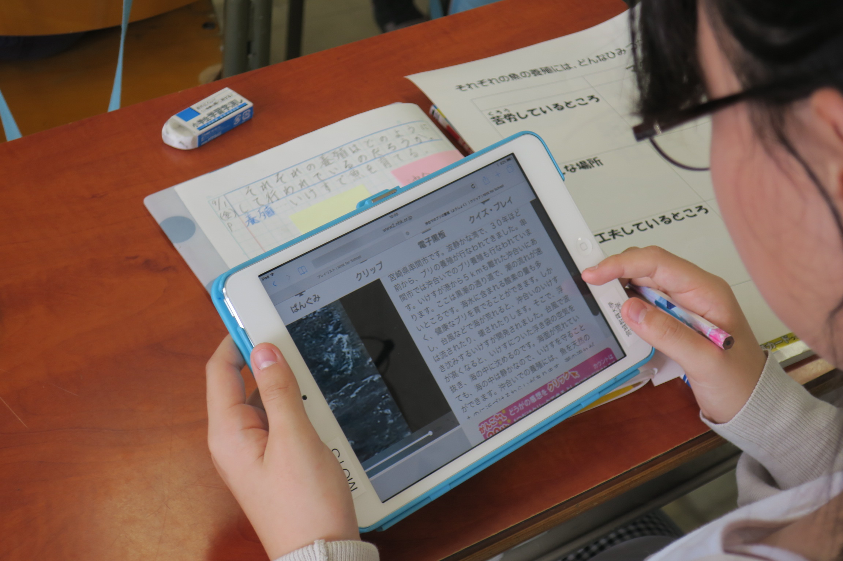
図１２−６ 端末で情報収集（p.173)

Slide 7
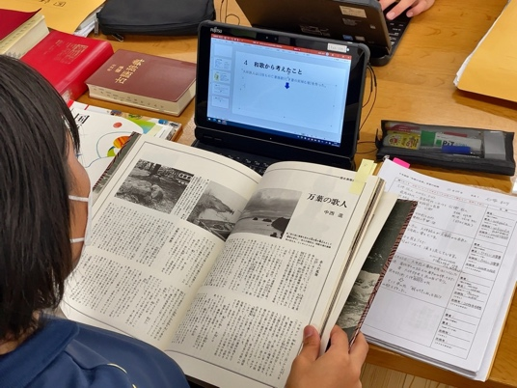
図１２−７ デジタルで制作する（p.173)

Slide 8
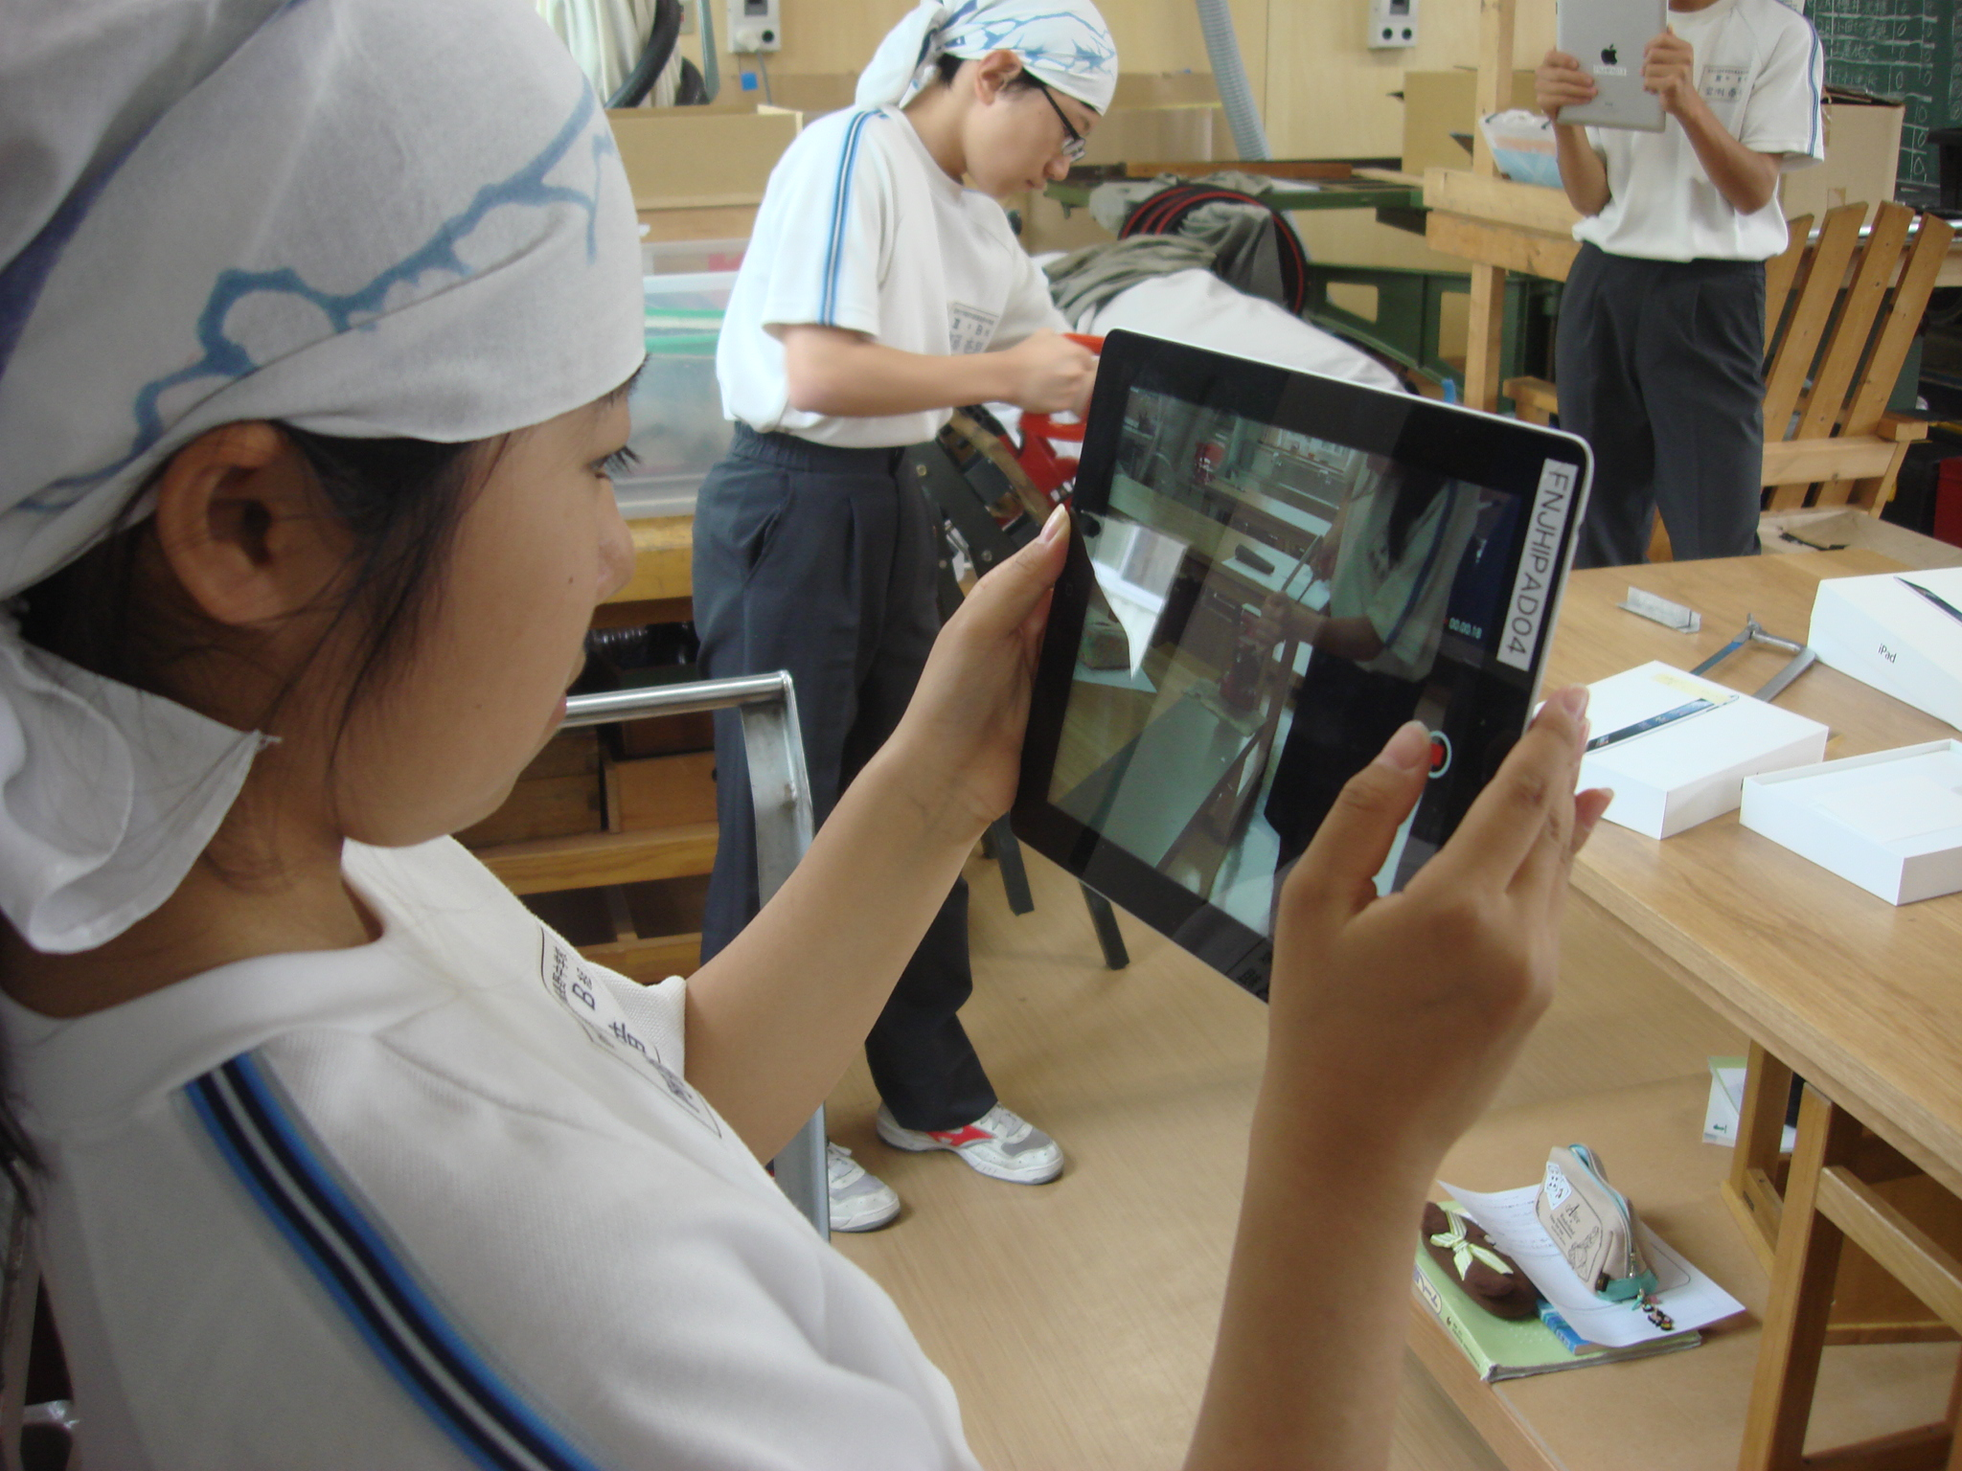
図１２−８ 撮影し振り返る （p.174）

Slide 9
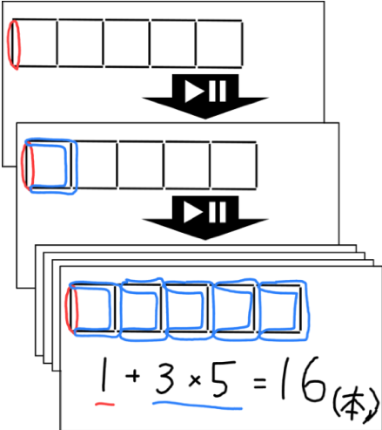
図１２−９ 思考の可視化の例 （p.174）

Slide 10
図１２−１０ 家庭からオンライン授業 （p.175）

Slide 11
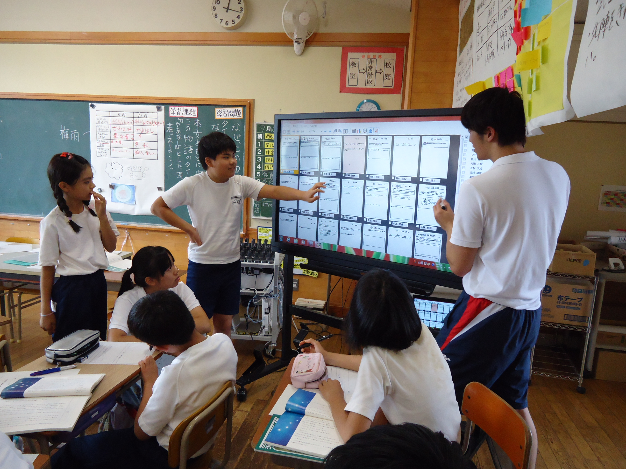
図１２−１１ クラスの考えを共有 （p.176）

Slide 12
図１２−１２ クラス全体で同時編集・共有 （p.176）

Slide 13
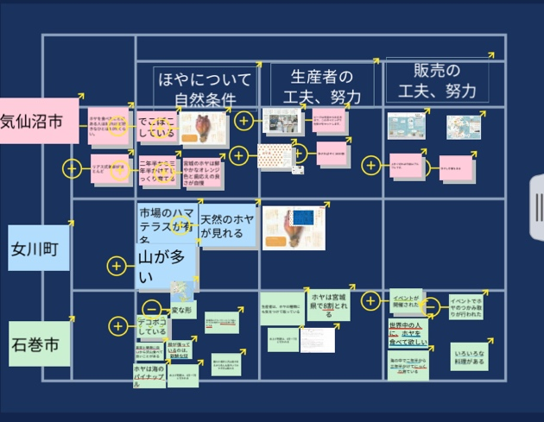
図１２−１３ みんなの情報を整理 （p.177）

Slide 14
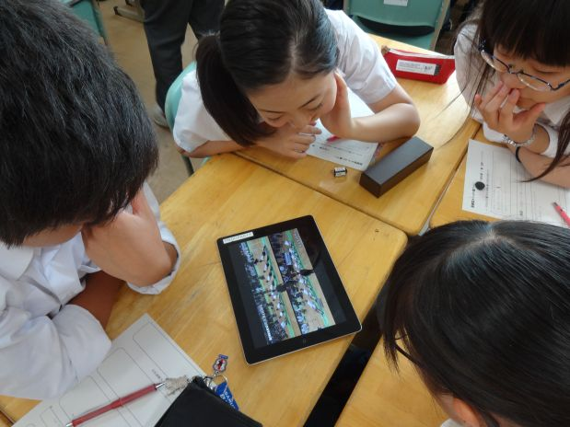
図１２−１４ 端末を囲んで意見交換 （p.177）

Slide 15
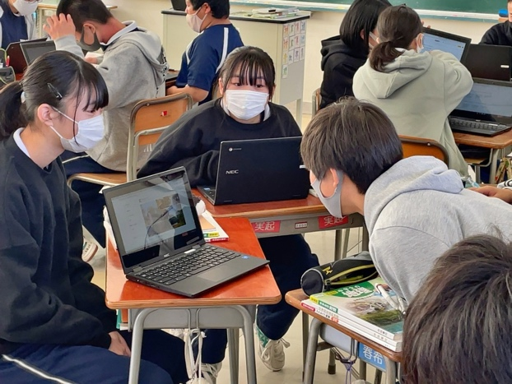
図１２−１５ スライドの協働制作 （p.177）

Slide 16
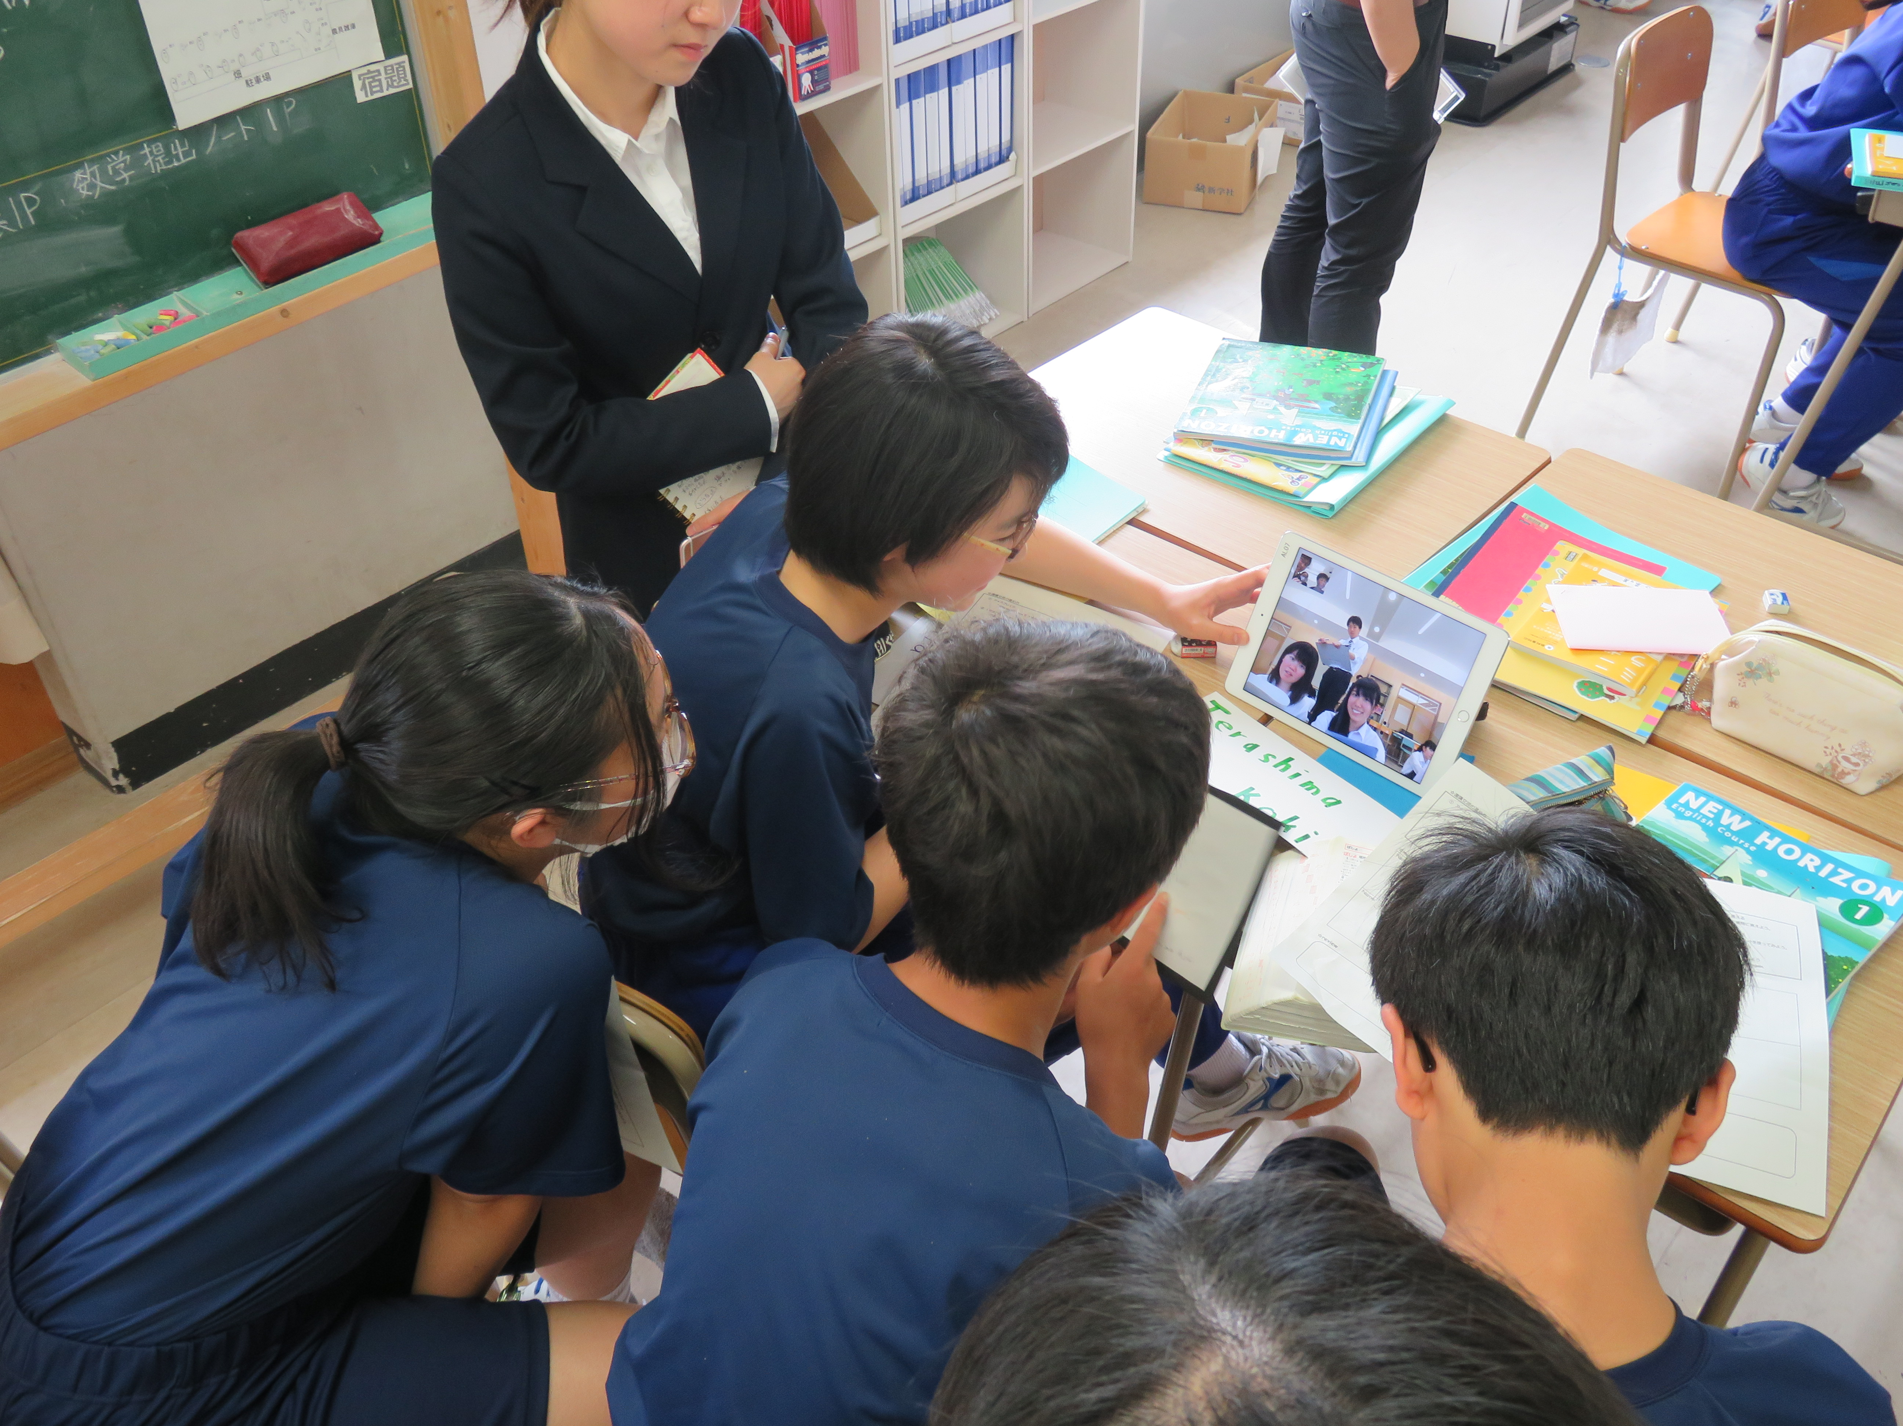
図１２−１６ 海外の学校との交流 （p.178）

Slide 17
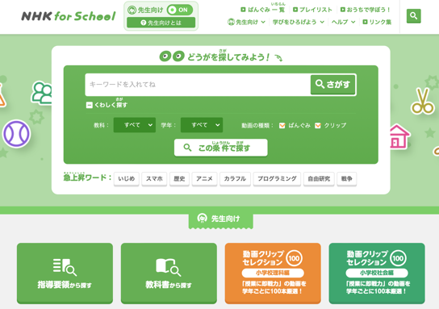
図１２−１７ NHK for SchoolのWebサイト （p.179）

Slide 18
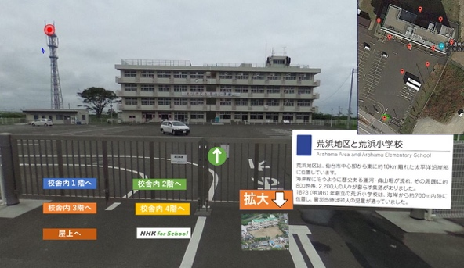
図１２−１8 震災遺構のVR教材 （p.180）

